Slide 1
ПРОГРАММНАЯ СИСТЕМА РАСПОЗНАВАНИЯ ЗНАКОВ ДОРОЖНОГО ДВИЖЕНИЯ
НИЖЕГОРОДСКИЙ ГОСУДАРСТВЕННЫЙ УНИВЕРСИТЕТ ИМ. Р. Е. АЛЕКСЕЕВА
ИНСТИТУТ РАДИОЭЛЕКТРОНИКИ И ИНФОРМАЦИОННЫХ ТЕХНОЛОГИЙ
КАФЕДРА «ВЫЧИСЛИТЕЛЬНЫЕ СИСТЕМЫ И ТЕХНОЛОГИИ»
ВЫПУСКНАЯ КВАЛИФИКАЦИОННАЯ РАБОТА
Выполнил: Новичков В.С. 15-В-2
Научный руководитель: к.т.н., доцент Гай В.Е.

Slide 2
Цель и задачи исследования
Цель:
Разработка программной системы распознавания дорожных знаков.
Задачи:
Обзор подходов к распознаванию знаков дорожного движения
Разработка алгоритма
Проведение вычислительного эксперимента для установления корректности работы созданной системы
2

Slide 3
Известные подходы
Для решения проблемы поиска искомых областей кадра исследователи используют различные цветовые пространства, такие как:
RGB - используется нормализованный фиксированный диапазон красного цвета
HSV - используется для получения информации с кадра, с меньшим воздействием погодных условий и изменением освещенности
Для решения задачи локализации дорожных знаков на входном кадре с помощью детекторов геометрических признаков, используют такие методы, как:
преобразование Хафа
построение карты расстояний
построение гистограммы направленных градиентов
3

Slide 4
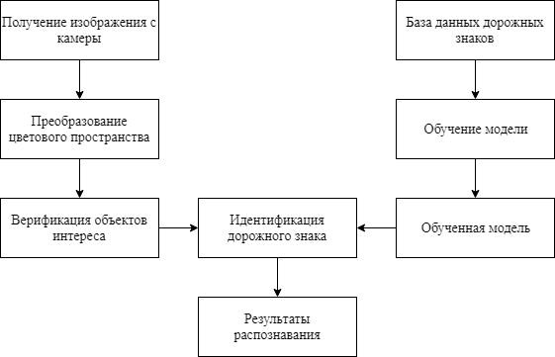
Архитектура системы
4

Slide 5
Предварительная обработка изображения
Преобразование цветового пространства в RGB
Определение зоны интереса
Верификация объектов
5

Slide 6
Обучение классификатора
Предварительный поиск базы изображений, изначально классифицированных как позитивные (должны распознаваться) и негативные (не должны).
Систематизация данных в наборы (тренировочный и тестовый).
Сборка модели.
Оценка точности модели.
6

Slide 7
Классификация входных данных
Получение входных данных – получение видеоряда из источника
Формирование системы признаков – формирование набора признаков, на основании которых будет принято решение
Принятие решения – идентификация дорожного знака.
7

Slide 8
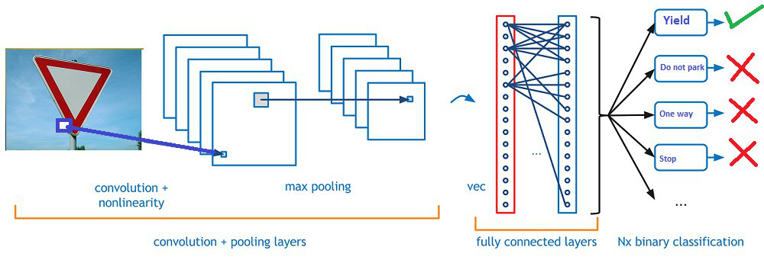
Структура CNN
Свёрточная нейронная сеть сконфигурирована из трёх слоёв:
Convolution layer
Pooling layer
Fully Connected layer
7

Slide 9
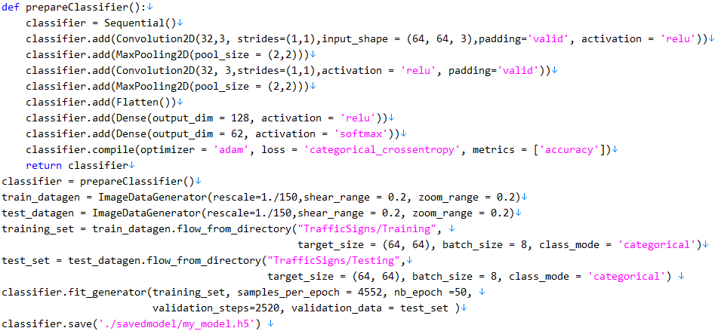
Реализация CNN
Код, создающий классификатор и обучающий модель:
7

Slide 10
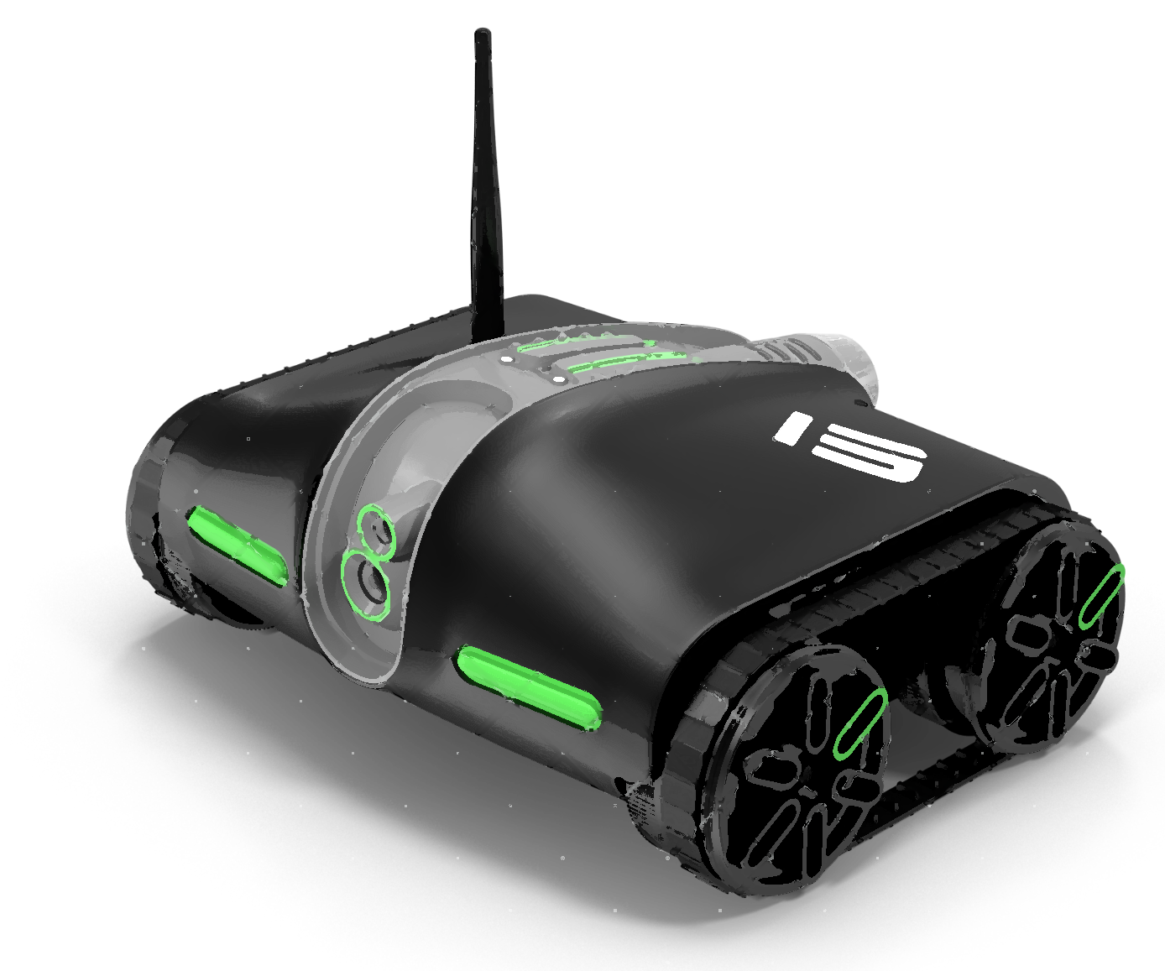

Вычислительный эксперимент
Язык программирования: Python 3.7.3
Среда разработки: PyCharm
Программные модули: OpenCV, NumPy,
TensorFlow, Tkinter
Камера: Brookstone Rover 2.0
8

Slide 11
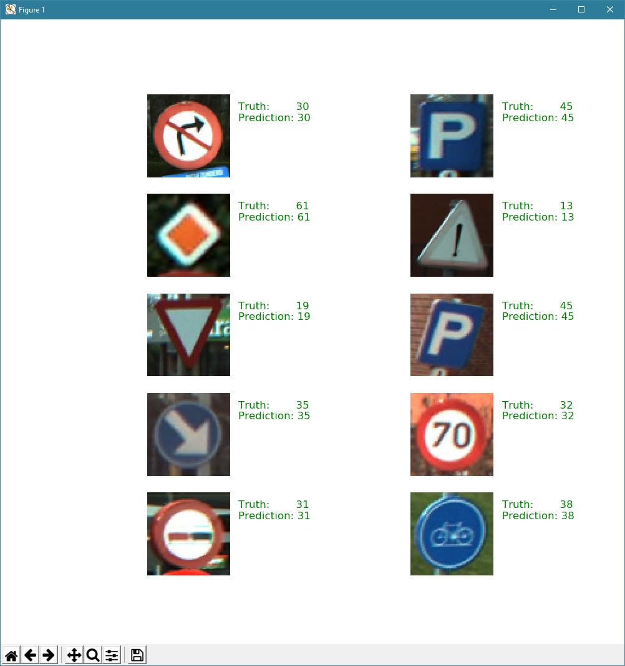
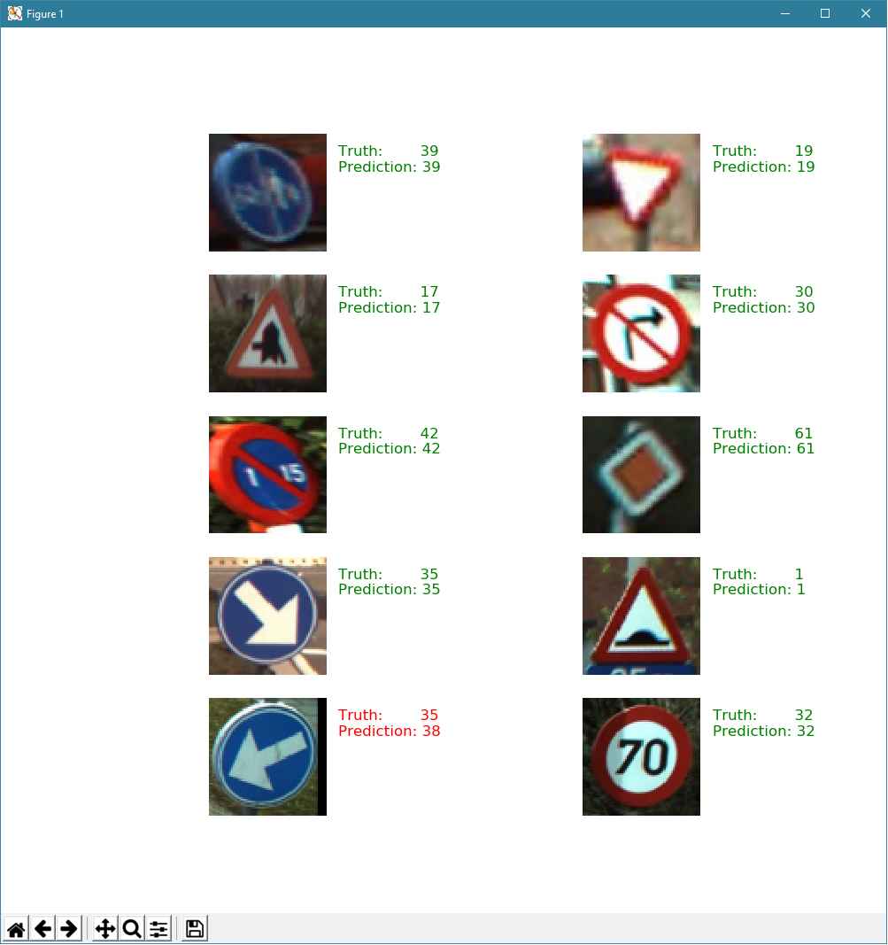
Тестирование системы
9

Slide 12
Спасибо за внимание!

